Slide 1
C++程序设计

Slide 2
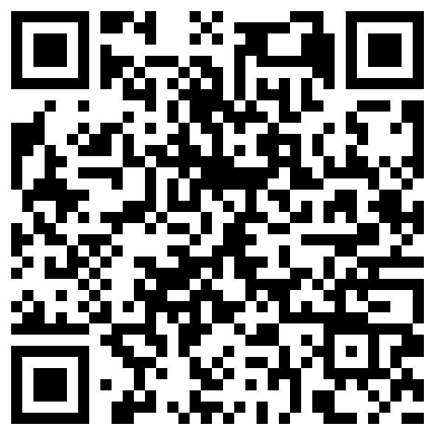
课程前述
课程资料：http://github.com/njcit-Liu/C-Plus-Sources

Slide 3
1、数据种类：
变量；常量
2、数据类型：
基本数据类型：
整型（int）;
实型（float）；
bool型;
字符型（char）；
自定义数据类型：

Slide 4
数据定义：
变量定义：
变量类型 变量名
int num;
全部以数字 字母以及一些特殊字符构成。必须以字母或下划线开头。
大小写敏感。

Slide 5
常量定义：
（1）const关键字;
（2）预编译命令；#define

Slide 6
I/O语句：
printf；
scanf;
cout;
cin;

Slide 7
操作符
一元操作符；
二元操作符；
三元操作符；

Slide 8
过程控制语句：
逻辑判断语句(if)

Slide 9


PPT模板下载：www.1ppt.com/moban/

